Slide 1
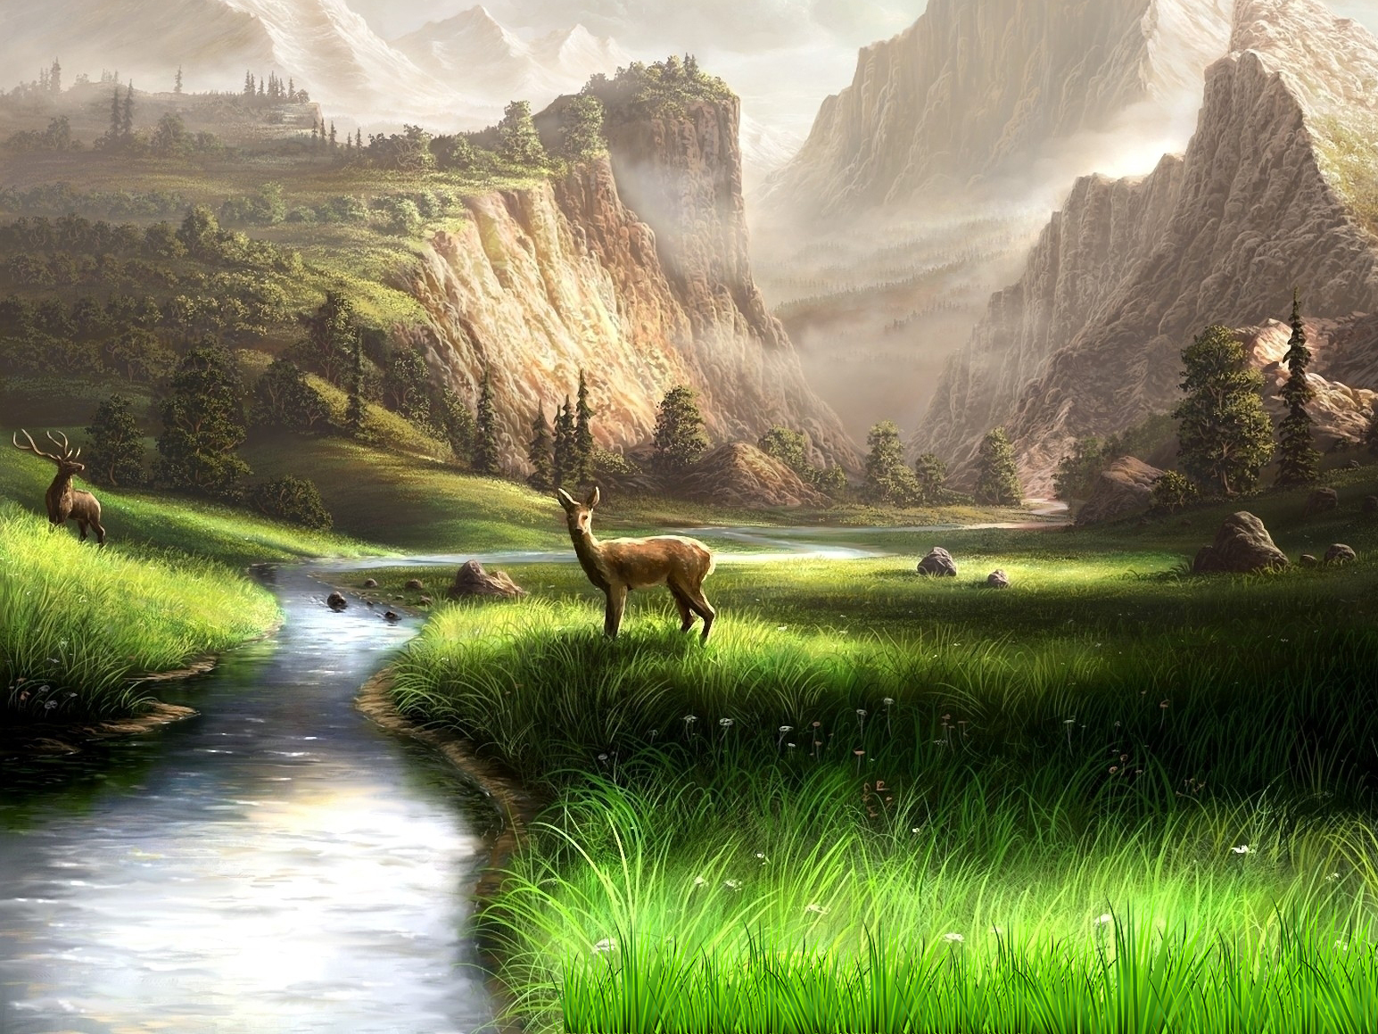
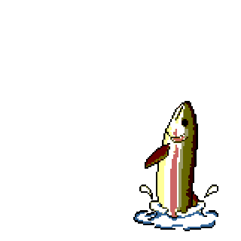
МУНИЦИПАЛЬНОЕ ДОШКОЛЬНОЕ ОБРАЗОВАТЕЛЬНОЕ УЧРЕЖДЕНИЕ ДЕТСКИЙ САД №19 с.ПОДЛЕСНОЕ
МАРКСОВСКОГО РАЙОНА САРАТОВСКОЙ ОБЛАСТИ
Дидактическое пособие по экологическому воспитанию детей.
Лэпбук
«Времена года»
Воспитатель высшей категории: Маркова Л.В.

Slide 2
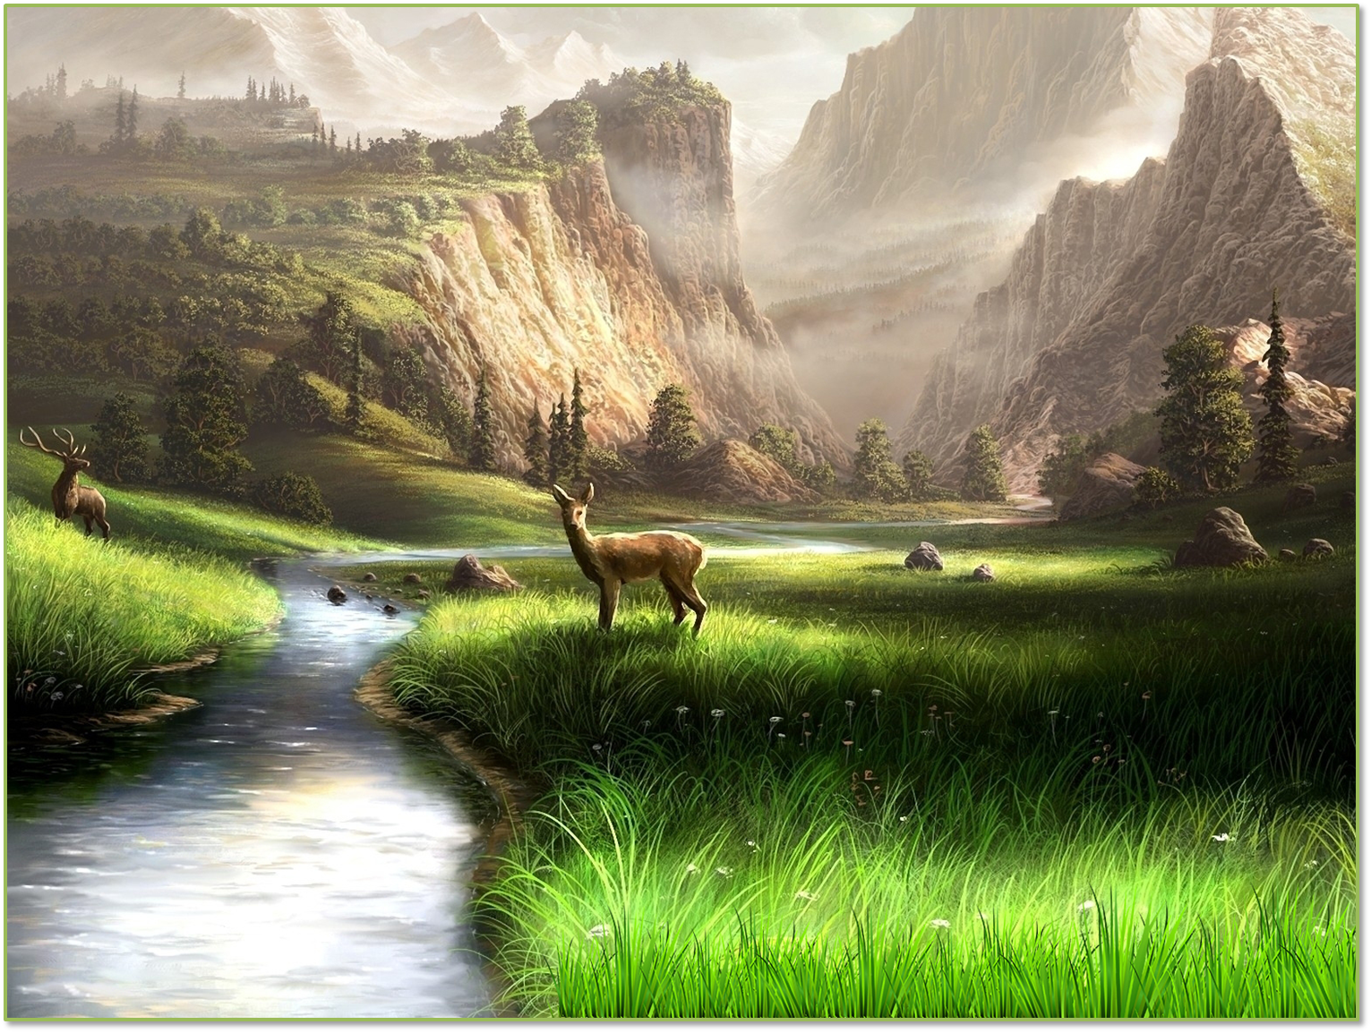
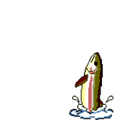
Лэпбук объединяет обучение и воспитание в целостный процесс и дает возможность построить деятельность на основе индивидуальных особенностей каждого ребенка.

Slide 3
Целью данного лэпбука является закрепление представлений детей особенностей времен года, а так же закрепление умения различать времена года по признакам и по сезонным изменениям. Развивать умение восстанавливать логическую взаимосвязь путем использования материала, который направлен так же на развитие и воспитание у детей творческого потенциала, детской инициативности, которая учит мыслить в рамках темы" Времена года"

Slide 4
Лэпбук обеспечивает:
построение образовательной деятельности на основе взаимодействия взрослых с детьми, ориентированного на интересы и возможности каждого ребенка;
развитие любознательности, познавательной мотивации и образовательной активности;
развитие воображения, творческой инициативы, в том числе речевой;
возможность выбора детьми материалов, видов работы, участников совместной деятельности и общения.

Slide 5
Лэпбук: помогает
Создание лэпбукявляется одним из видов совместной деятельности взрослого и детей..
ребенку по своему желанию организовать информацию по изучаемой теме и лучше понять и запомнить материал.1
Ребенок научится самостоятельно собирать и организовывать информацию
Это отличный способ для повторения пройденного материала..

Slide 6
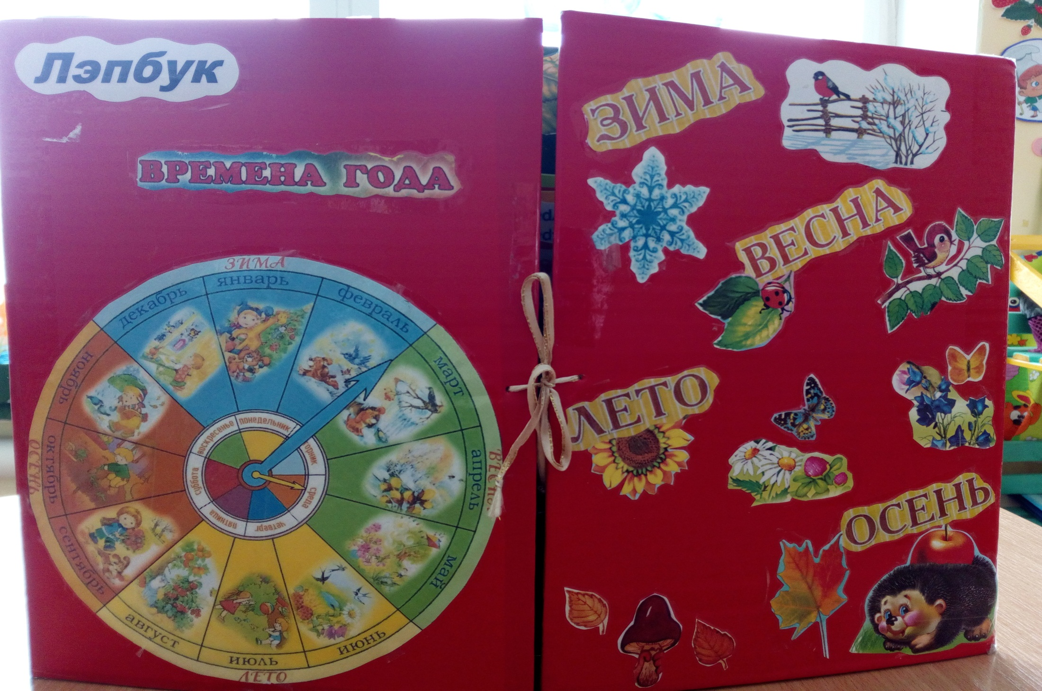
На обложке у нас разместился календарный алгоритм: осень, зима, весна, лето.

Slide 7
На обратной стороне расположились:
Дид/игра «Четвёртый лишний»
Цель: Развивать умение классифицировать предметы по существенному признаку, обобщать.
Дид/игра «Найди такую же картинку.»
Цель: Формировать умение сравнивать картинки находить в них признаки сходства и различия; воспитывать наблюдательность, смекалку, связную речь.
Дид/игра «Собери картинку»Цель: Формировать умение собирать целое из части картинок.

Slide 8
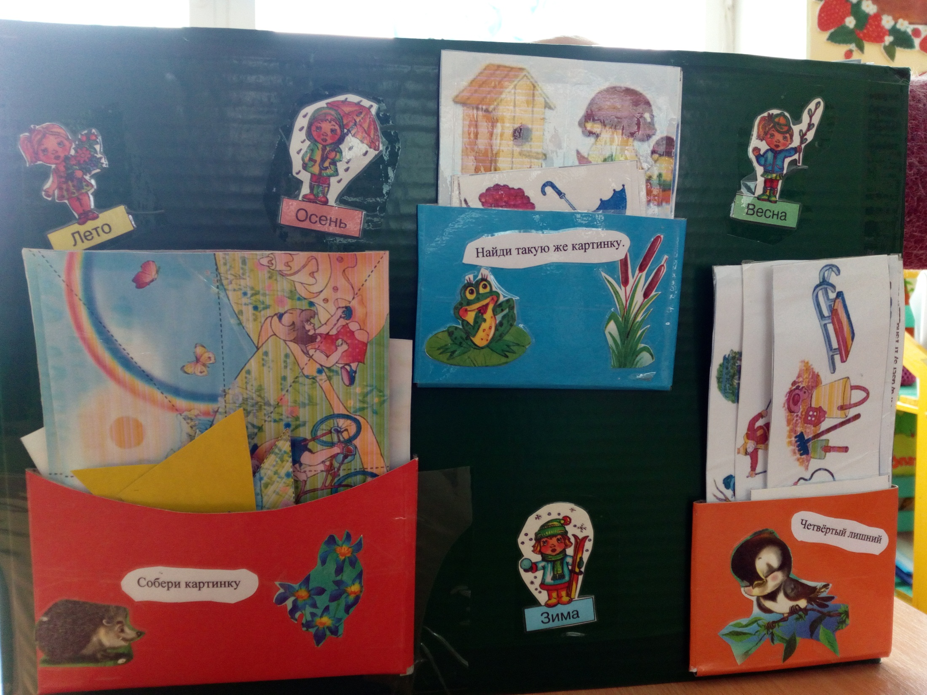

Slide 9
На центральной части лэпбука :
Д/и «Подбери картинку»
Цель: Развивать внимание, логическое мышление, умение классифицировать предметы по признакам
Загадки
Цель: Обогащать и закреплять словарь детей; развивать у детей внимание, логическое мышление, связную речь
Дид.игра «Лото»
Цель: Формировать умение детей классифицировать предметы по существенному признаку. Закреплять знание детей о временах года..
Стихи.
Цель: Развивать речь, память, детей; расширять знания о временах года; формировать бережное отношение к окружающему миру.

Slide 10
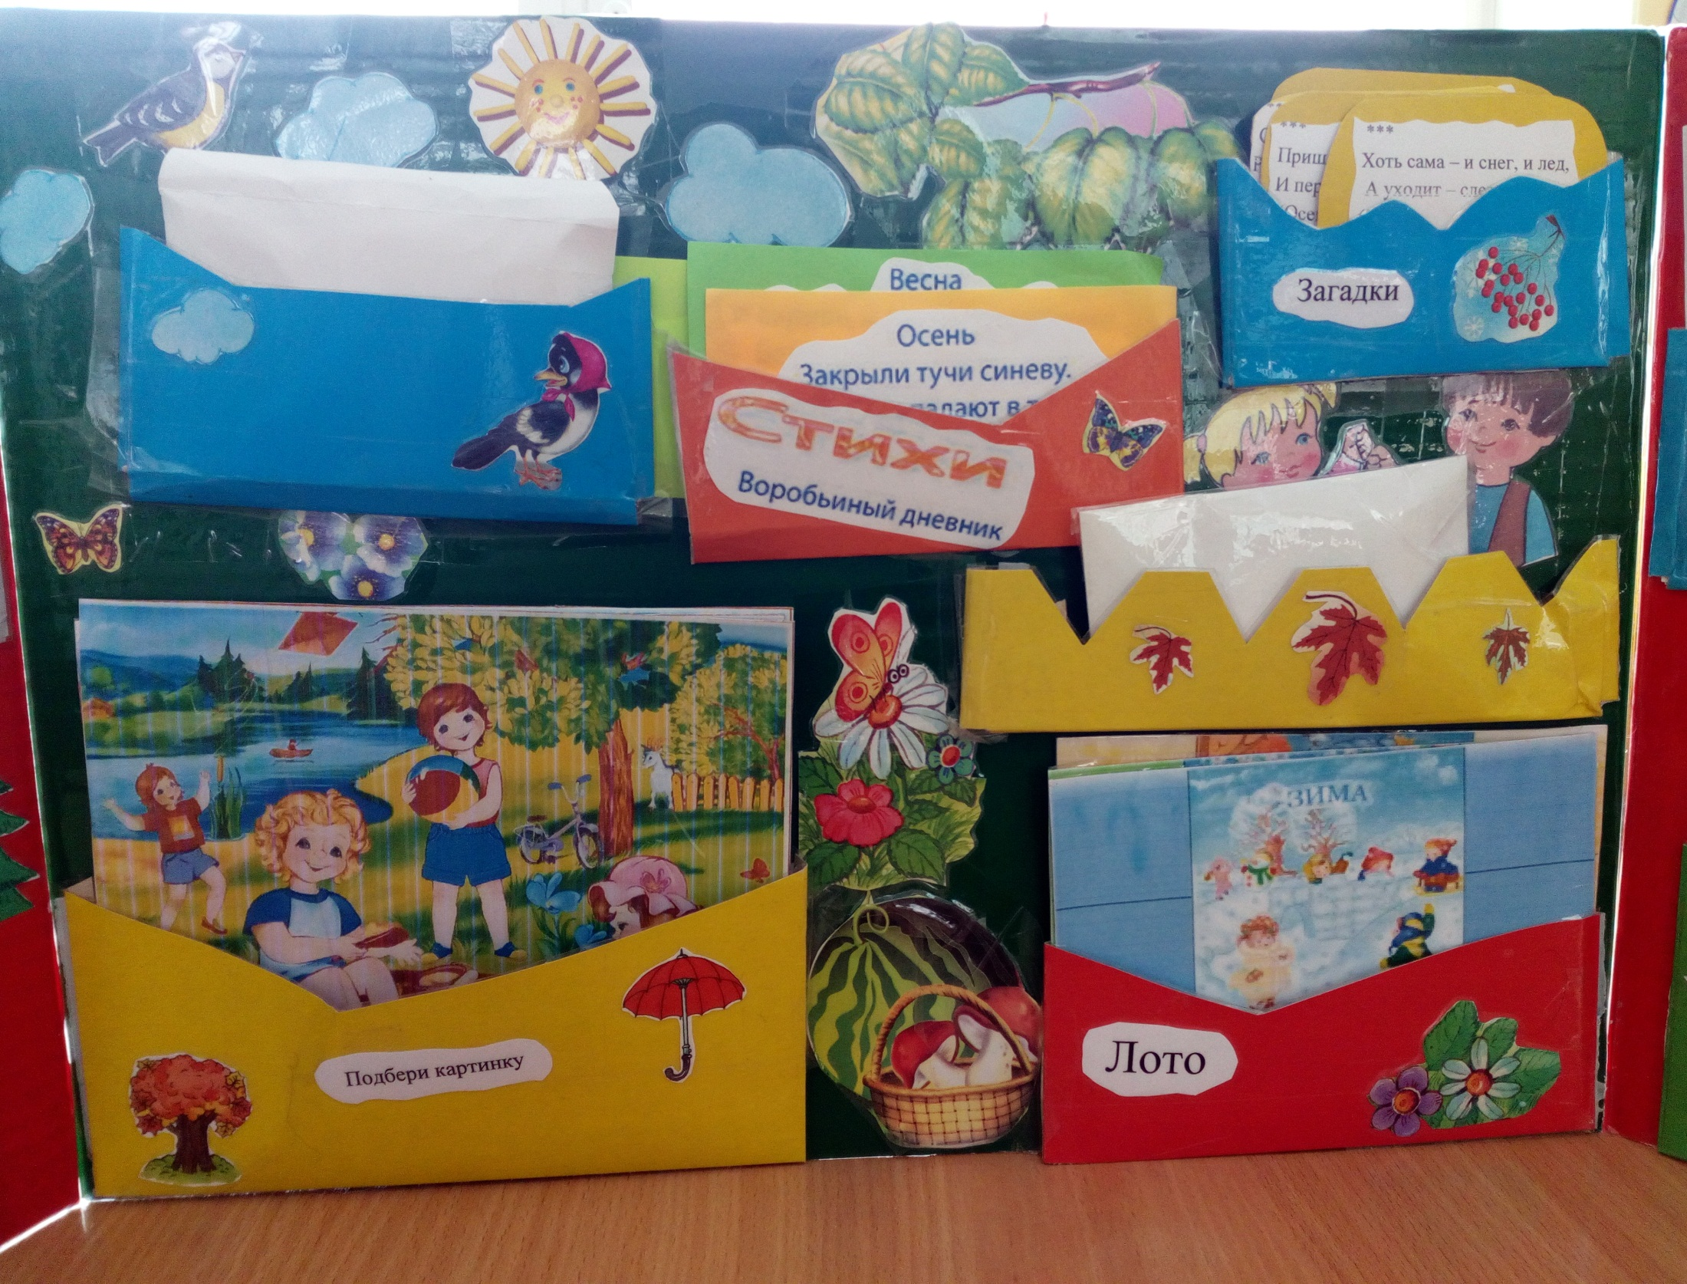

Slide 11
На правой стороне расположились:
Раскраска.
Цель: закреплять знания об временах года, цветах; совершенствовать умение употреблять в речи слова-обобщения; развивать произвольное внимание, логическое мышление.
Дид. Игра: «Разложи по временам года»
Цель: развивать умение классифицировать предметы по существенному признаку, обобщать.
Дид. Игра : «Что напутал художник»
Цель: вызывает у детей огромный интерес: Красочное оформление, веселые картинки. Побуждает к речевой активности, размышлениям, высказываниям.

Slide 13
На левой половинке расположились:
Стихи:
Цель: Развивать речь, память, детей. Формировать бережное отношение к окружающему миру.
Дид.Игра : «Составь рассказ»
Цель: Формировать умение детей различать и называть времена года, указывать характерные признаки каждого времени года, обогащать словарный запас детей
Дид.Игра: «Какое время года напоминает тебе эти предметы» Цель: Воспитывать сообразительность, находчивость, любознательность, интерес к окружающему миру, усидчивость, умение применять знания в соответствии с обстоятельствами.

Slide 14
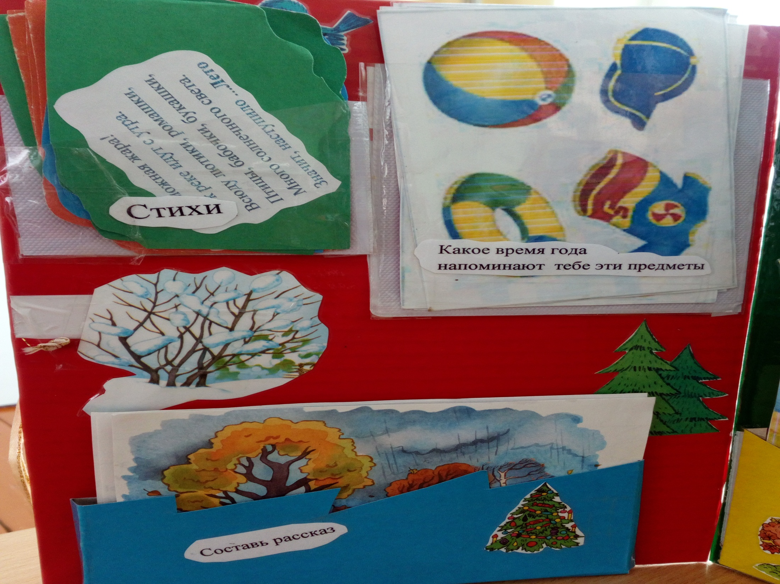

Slide 15
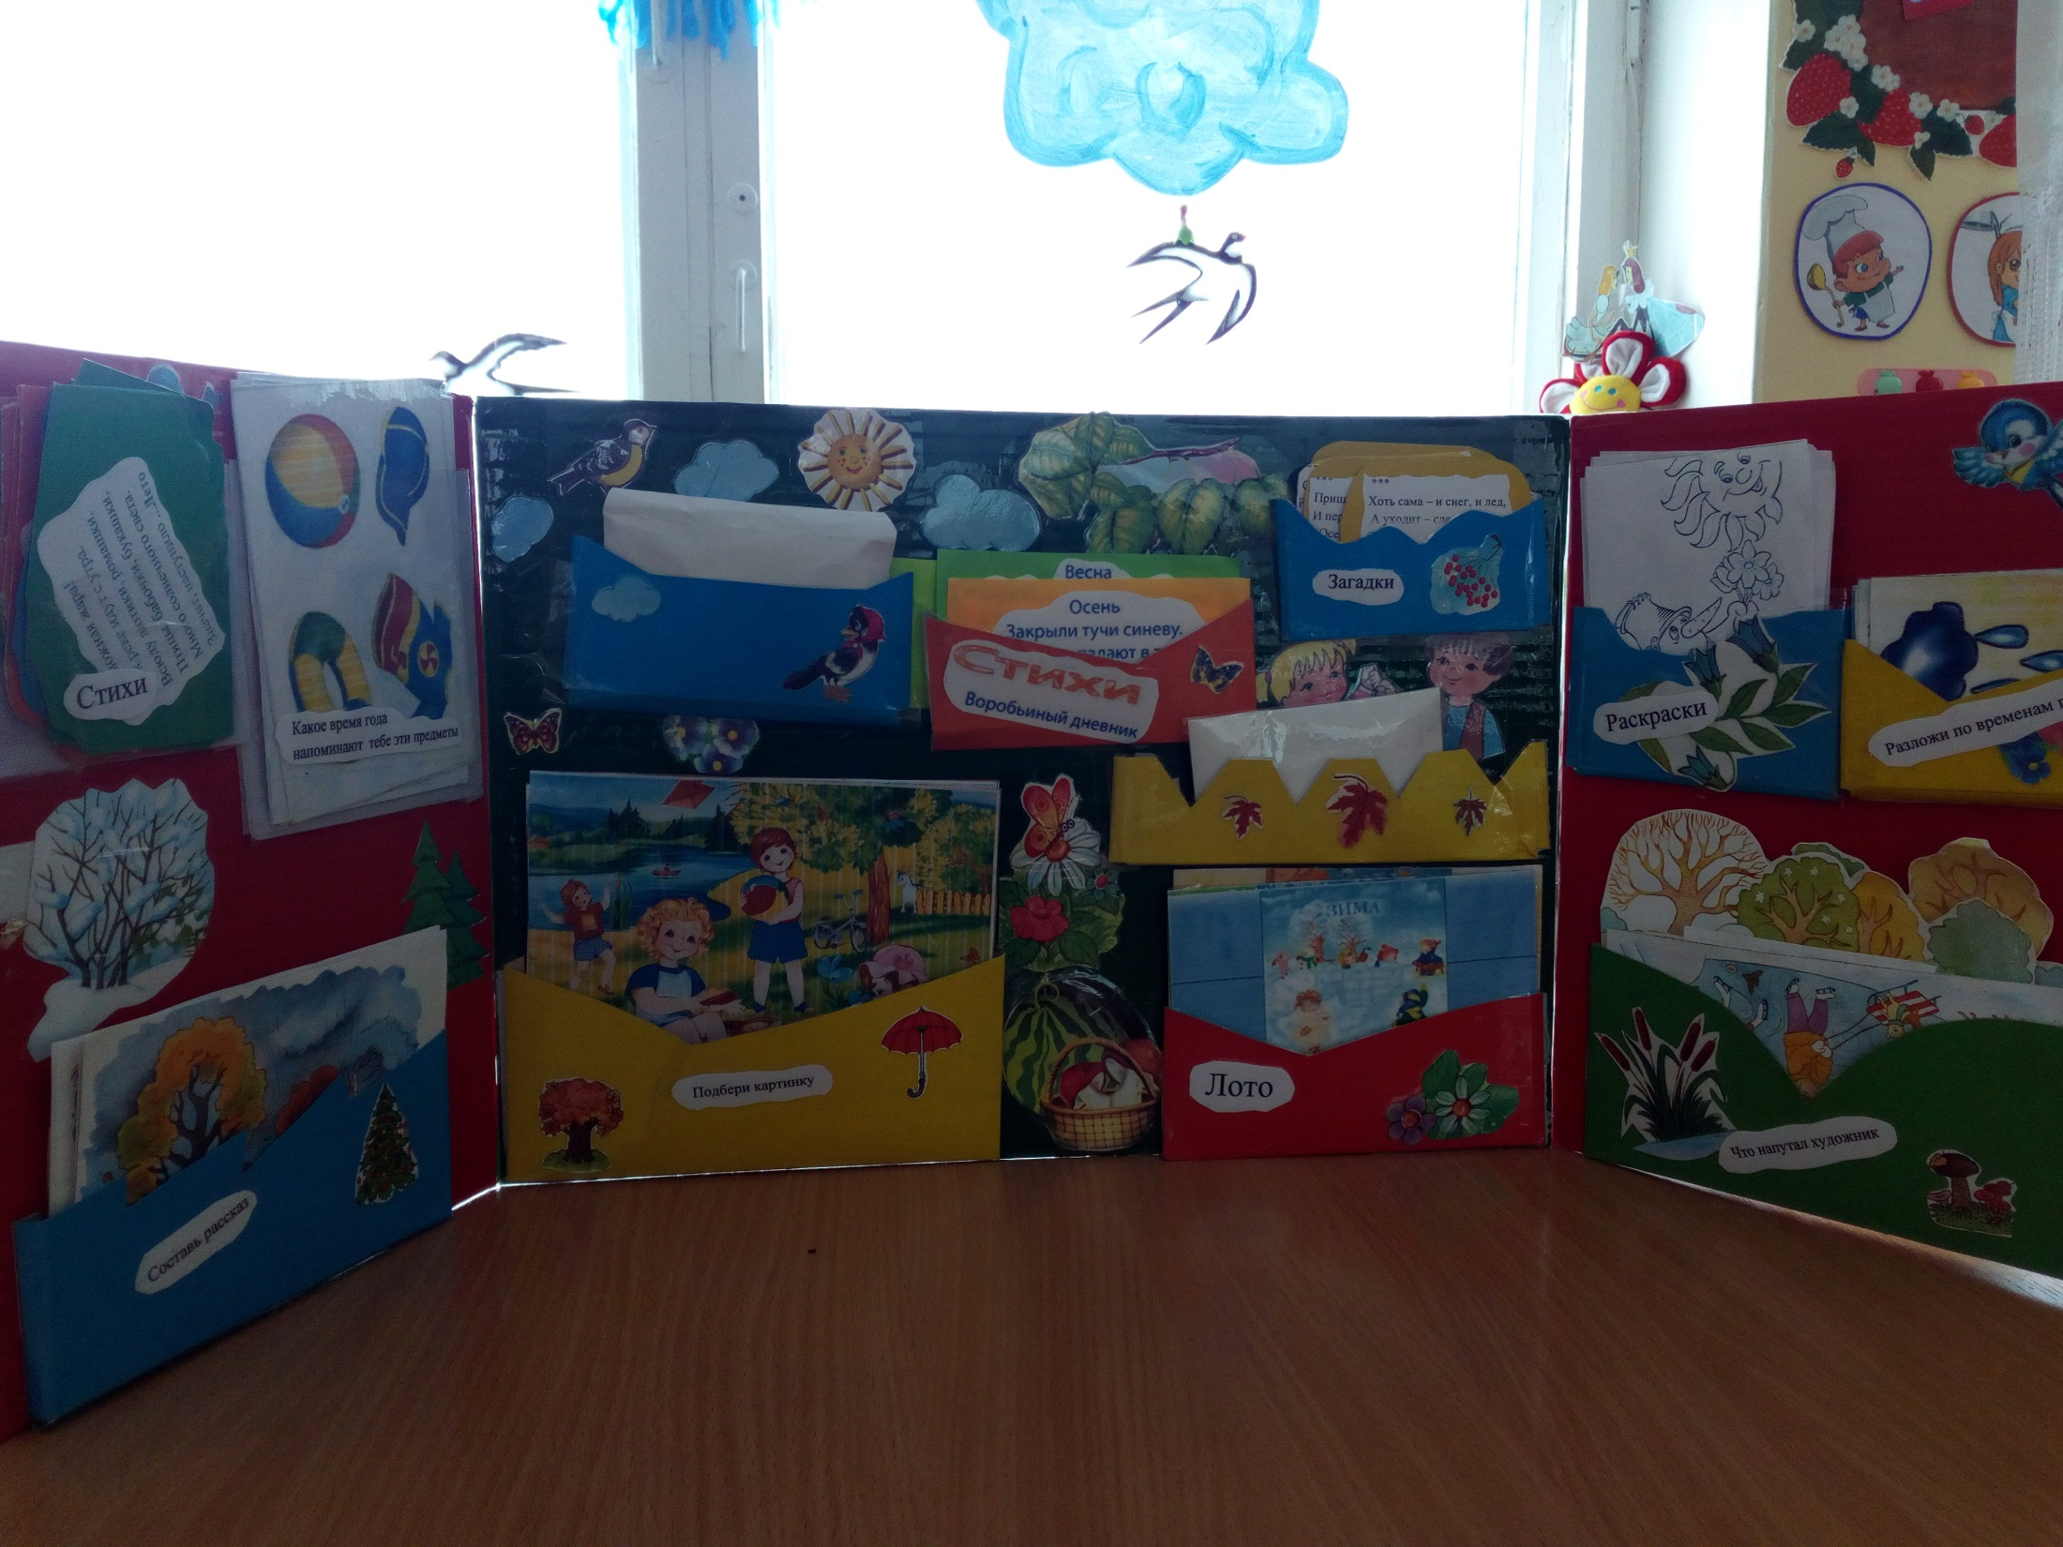

Slide 16
Спасибо за внимание!

